Slide 1
Elaria Engine
Группа Б9120-09.03.04прогин
Рольщиков М.Е.
Мамедов Ш.М.
Фролов А.А.

Slide 2
Иногда возникает потребность придать своему веб-сайту дополнительную интерактивность, создав уникальные взаимодействия с пользователями. Один из способов достичь этой цели - интеграция небольшой игры непосредственно на ваш сайт.
Однако, существующие популярные решения для разработки веб-игр имеют ряд недостатков:
Сложность изучения и применения.
Большой размер библиотек и инструментов, что увеличивает время загрузки сайта.
Избыточный функционал.
Платный функционал и возможности.
Notes:
Описание проблемы

Slide 3
Что вы получите?
Игровой движок, который содержит необходимый минимум для простого создания и интегрирования интерактивного содержимого на ваш сайт.
Как это работает?
Elaria Engine написан на JavaScript и работает напрямую с указанным элементом типа HTML-canvas. Это обеспечивает как простоту интеграции, так и высокую производительность.
Основные инструменты позволяют быстро создавать различные уровни для вашей игры, управлять объектами, получать ввод пользователя и проигрывать звуковые файлы.
Notes:
Может тут что-то ещё покрасивше понаписать

Slide 4
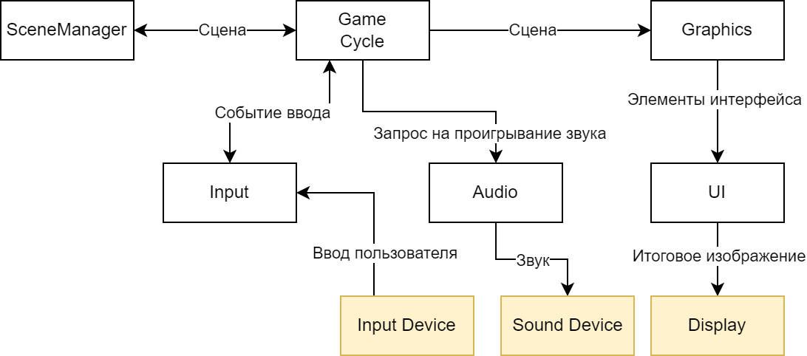
Архитектура
Notes:
Вообще тут был дизайн программного средства, если смотреть на пример. Но так как дизайна у нас никакого в движке нету, то думаю тут стоит рассмотреть нашу архитектуру.

Slide 5
Актуальность
Elaria Engine – игровой движок, полностью написанный на JavaScript. Вся работа с ним осуществляется на этом же языке. Это обеспечивает простоту обучения и интеграции его в свой проект.
Кроме того, наш движок имеет следующий ряд преимуществ:
Небольшой размер, поэтому влияние на загрузку сайта минимально.
Легко внедрить и использовать.
Содержит весь необходимый базовый функционал.
Имеет открытый исходный код.
Бесплатен для некоммерческого и коммерческого использования.

